Slide 1
Ľudia v pohybe, sťahovanie národov a jeho dôsledky
Vypracoval: Branislav Benčič
Pre 6. ročník ZŠ
ZŠ s MŠ Kalinčiakova 12
Tematický celok: Stredovak
Aj dnes sa často musia ľudia sťahovať...
určite odísť z domova nie je ľahké

Slide 2
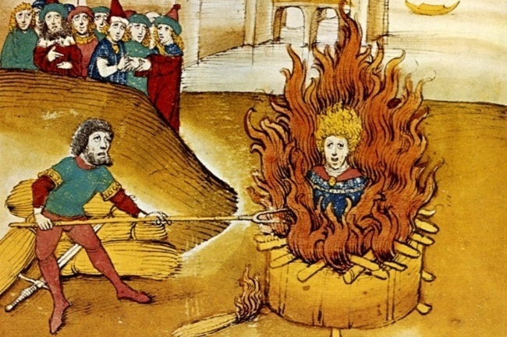
Stredovek
476
1492
Stredovek = jeho začiatok počítame od pádu Západorímskej ríše (r.476) a koniec datujeme objavením Ameriky (r.1492)...sú aj iné historické medzníky
Hlavne v prvých storočiach stredoveku to boli nepokojné a chaotické časy => po celej Európe vznikali a zanikali rôzne štáty...

Slide 3
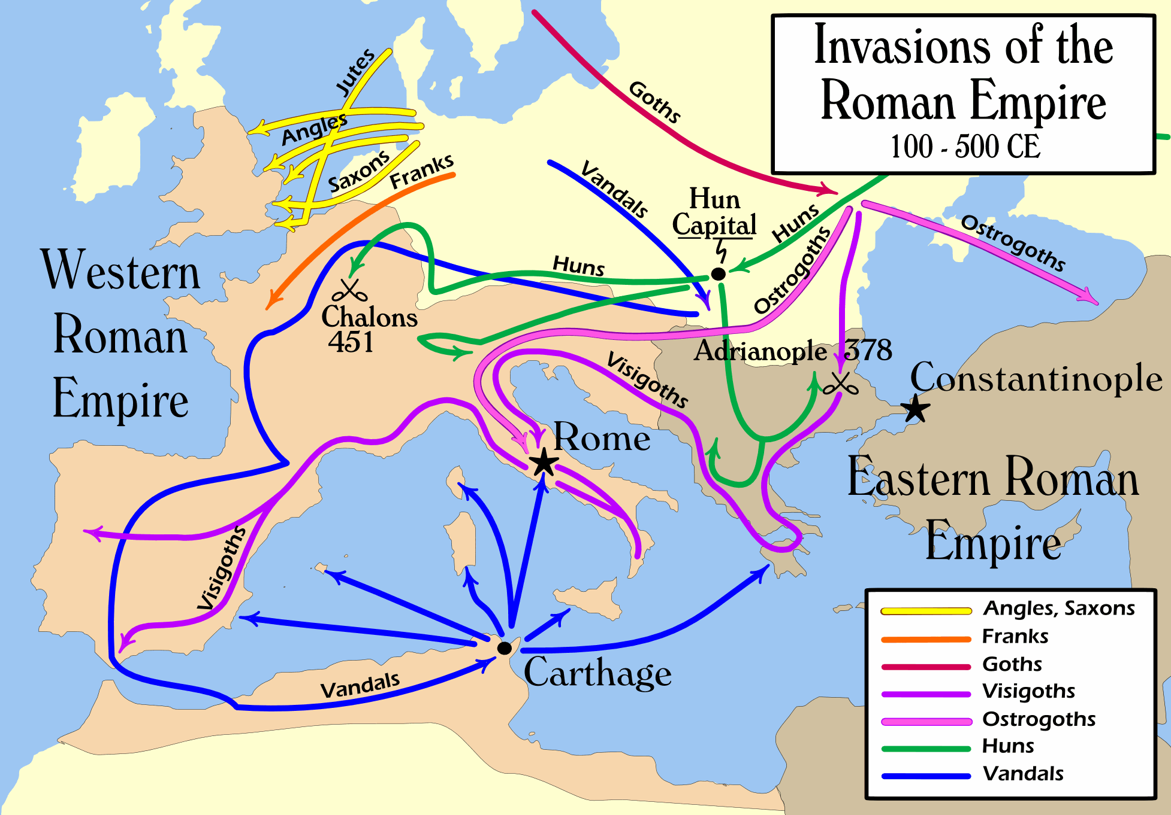
Odkiaľ a kam?
Zhruba v druhej polovici 4 stor. začalo sťahovanie národov (4 – 8 stor.)...→ skoro všetky kmene si hľadali nové sídla...
Aké boli príčiny sťahovania národov?
Zhoršená klíma
Vyčerpaná pôda
Preľudnenosť kmeňov
Dobyvatelia
Nedostatok potravy

Slide 4
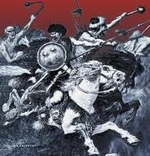
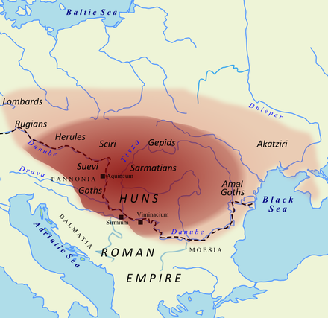
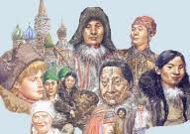
Chaos a plienenie
Príchod nových kmeňov na osídlené územia => krviprelievanie, rabovanie, plienenie
Na mnohých územiach zavládol chaos...
Sťahovanie národov bolo obdobím veľkého chaosu...
ľudia sa presúvali na koňoch a vozoch, bojovali s tými, ktorých
územie chceli obsadiť => boje, skaza, hlad

Slide 5
Slovania
V tomto období prichádzajú na naše územie aj prví Slovania
V čase sťahovania národov opustili svoje pôvodné sídla a sťahovali sa viacerými smermi => delíme ich na:
Východní Slovania
Usídľovanie slovanských
kmeňov prebiehalo cca v
5 až 7 stor.
Južní Slovania
Západní Slovania
Na naše územie aj predkovia Slovákov
SLOVENI

Slide 6
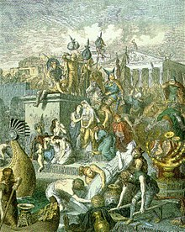
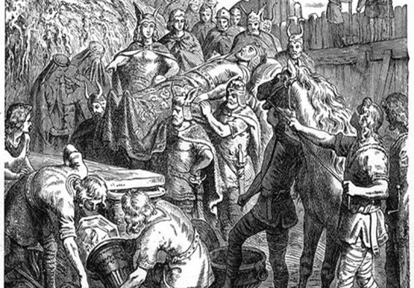
Koniec antiky, začiatok stredoveku
V dobe sťahovania národov, pri presunoch, dobyli germánske kmene Vizigótov a Vandalov krátko po sebe Rím (nebol dobytý vyše 700 rokov)...
VANDALIZMUS = svojvoľné poškodzovanie a
ničenie verejného alebo súkromného majetku
Vandali
Vizigóti
410 kráľ Alarich
455 kráľ Geiserich dobyl Rím

Slide 7
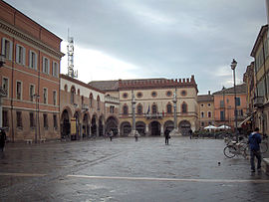
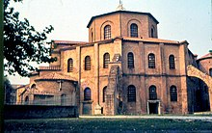
Na troskách Západorímskej ríše
Ravenna
V roku 476 zanikla Západorímska ríša => koniec staroveku a začiatok nového obdobia – stredoveku
Na jej troskách vznikali tzv. barbarské kráľovstvá, ktoré ako rýchlo vznikali, tak aj poväčšine zanikali
Ravenna hlavné mesto
kráľovstva Ostrogótov
Kráľovstvo Vizigótov
Kráľovstvo Ostrogótov
Ostrogóti sa pokladali za „dedičov“ antickej kultúry, ale
väčšinou pamiatky iba ničili..

Slide 8
Noví (d)obyvatelia
Noví dobyvatelia poväčšine pôvodné obyvateľstvo vyhnali do hôr z jeho mestských sídiel...=> mestá spustli
Tiež ničili domy, cesty, mosty, vodovody...=> vymoženosti antiky...
V celej Európe sa zmenil životný štýl a menili sa aj štáty => ťažšie, drsnejšie podmienky života...

Slide 9
Použitá literatúra a iné zdroje
Pátrame po minulosti – Dejepis pre 5. ročník ZŠ od Kratochvíla a Daniša
Dejepis pre 6. ročník ZŠ od Tonkovej a Mihálikovej
www.wikipedia.com
www.wikipedia.sk
www.wikipedia.cz

